Slide 1
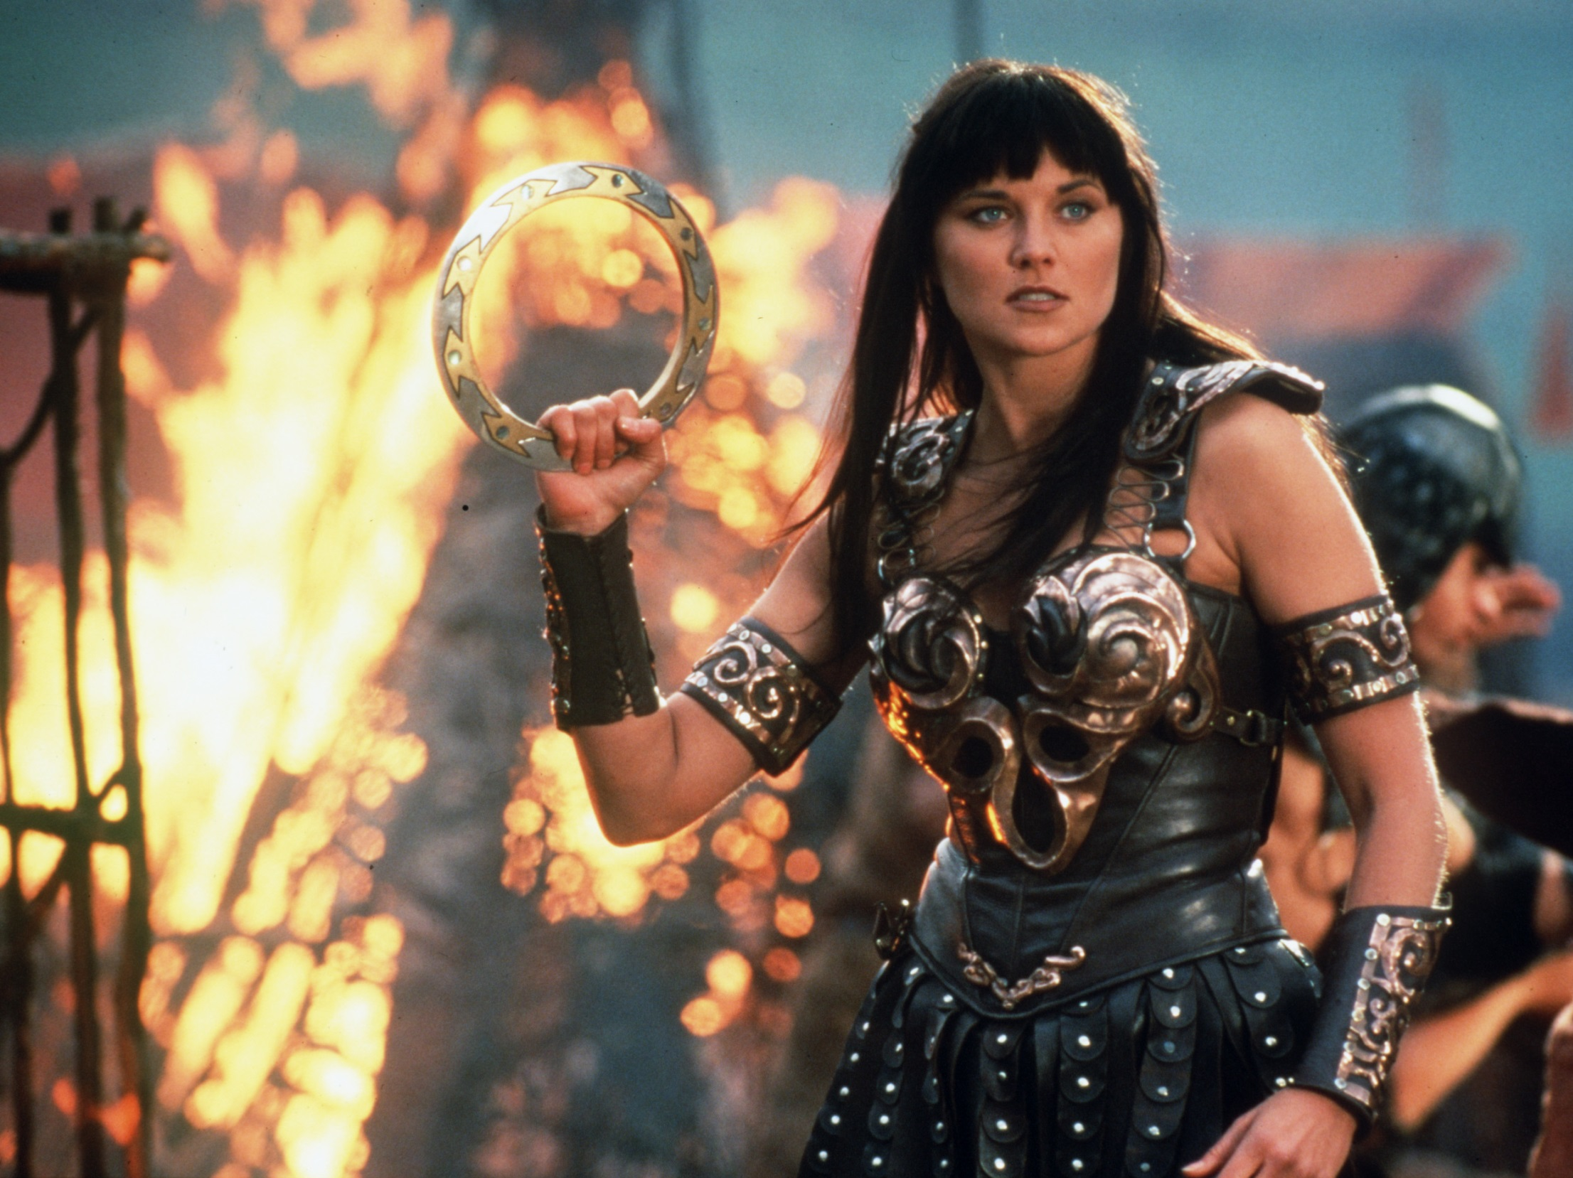
Xena
A História de Éris
e
A queda de Plutão
João Paulo M. Cruvinel da Costa – Centro de Divulgação da Astronomia - USP

Slide 3
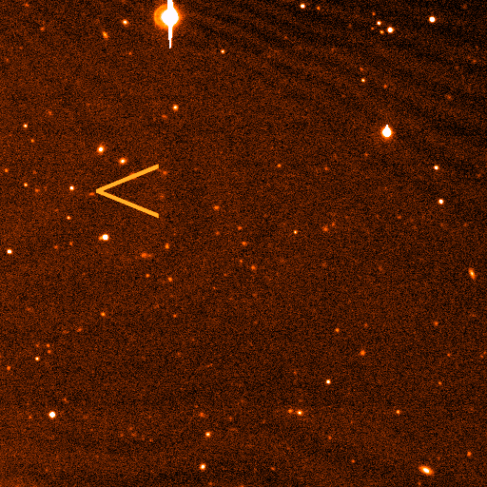

Slide 4
2003UB313

Slide 5
Xena

Slide 6
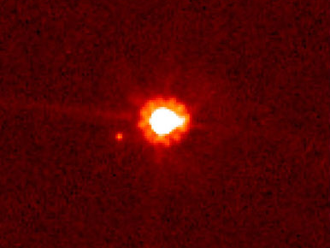

Slide 7
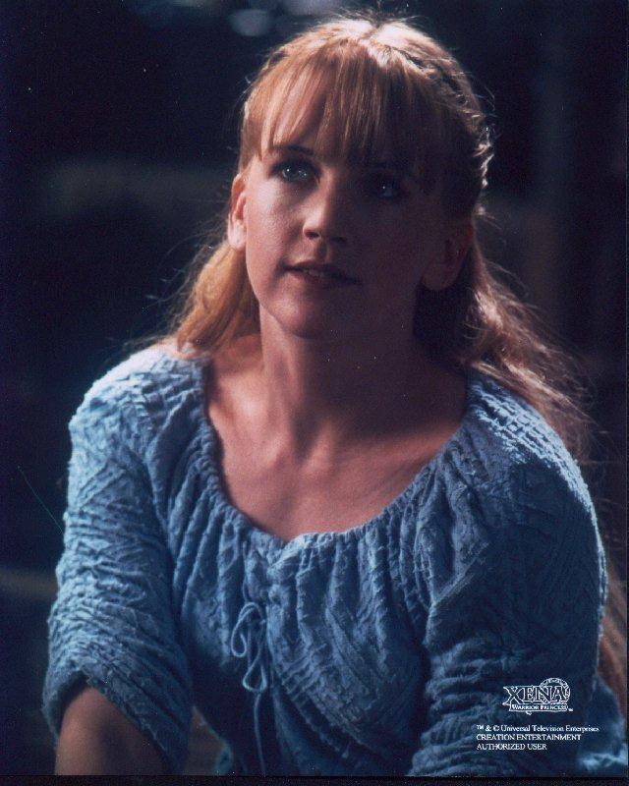

Slide 10
Definição de Planeta no Sistema Solar
Um planeta é um corpo celeste que:
Orbita o Sol
Tem massa suficiente para assumir um formato arredondado
Limpou a vizinhança de sua órbita

Slide 11
Definição de Planeta Anão
Um planeta é um corpo celeste que:
Orbita o Sol
Tem massa suficiente para assumir um formato arredondado
NÃO Limpou a vizinhança de sua órbita
NÃO é um satélite

Slide 12
Plutão
Orbita o Sol (OK)
Tem massa suficiente para assumir um formato arredondado (OK)
Limpou a vizinhança de sua órbita (NÃO)

Slide 13
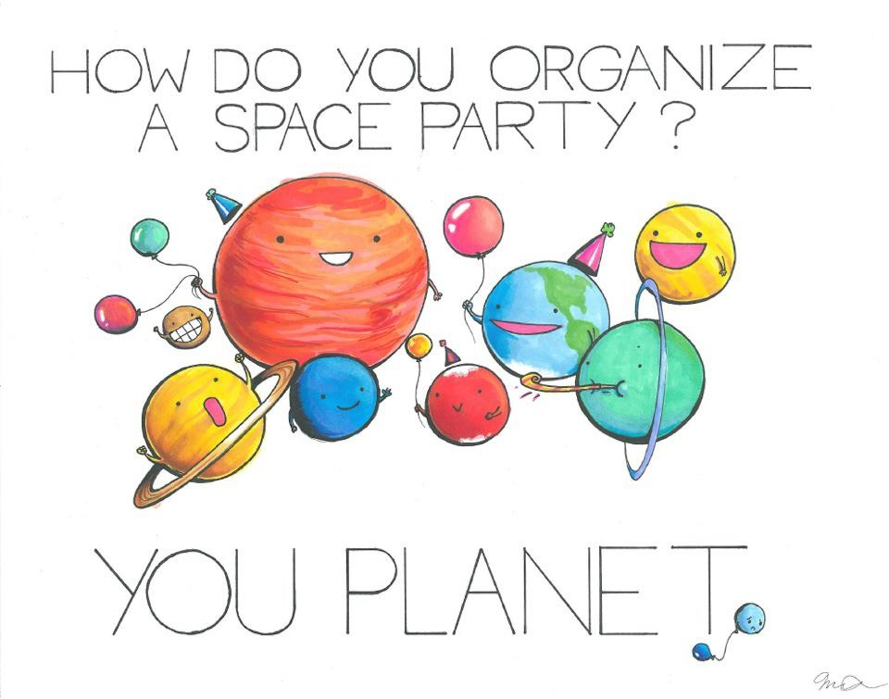

Slide 14
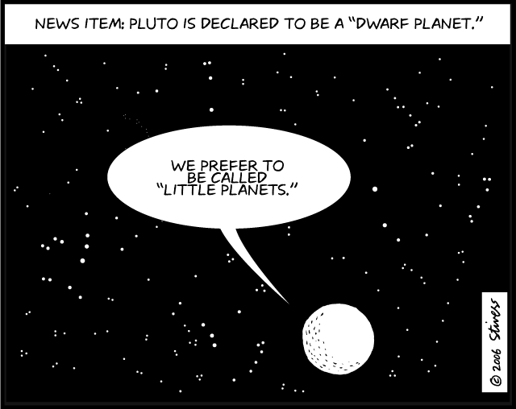

Slide 15
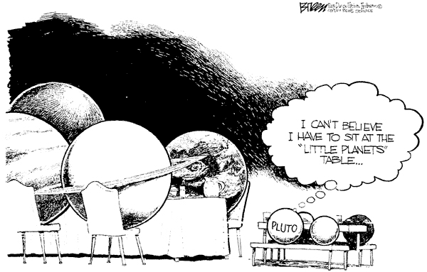

Slide 16
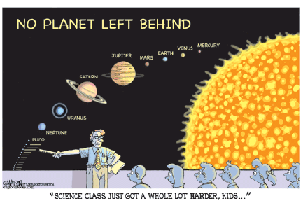

Slide 18
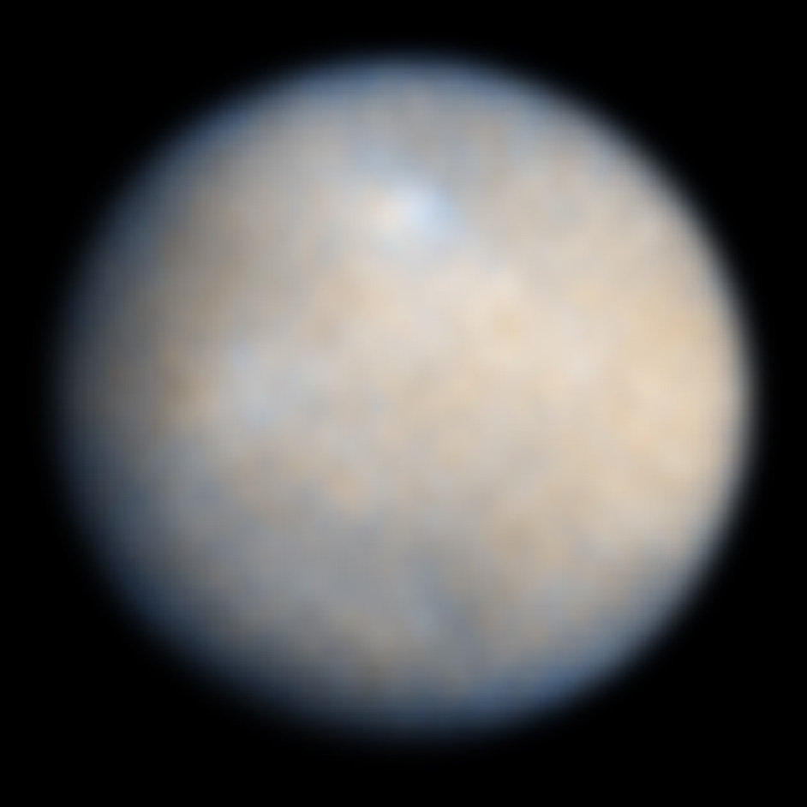

Slide 19
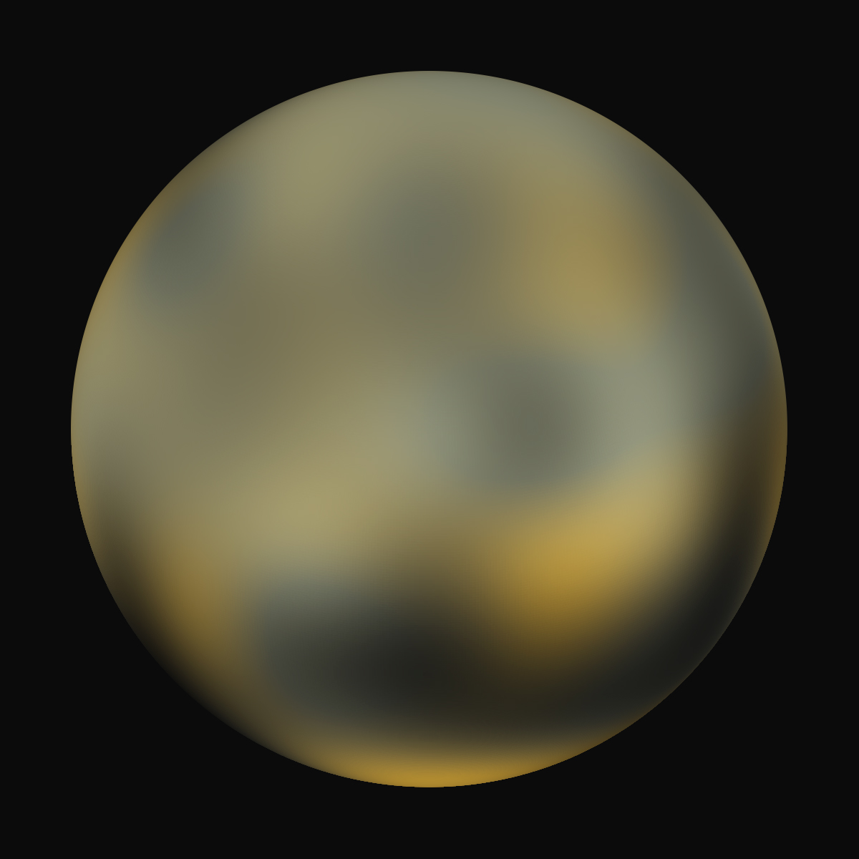

Slide 20
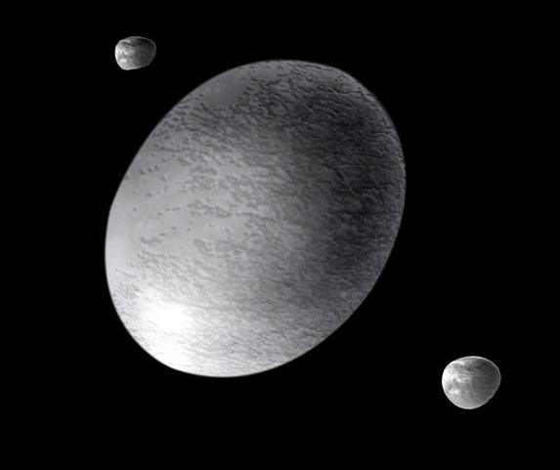

Slide 21
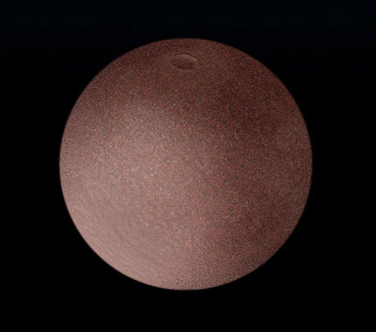

Slide 23
Éris

Slide 24
Dysnomia

Slide 25
Dysnomia
=
Inexistência de Lei

Slide 26
Inexistência de Lei
=
Lawless

Slide 27
Lucy

Slide 28
Lucy
Lawless

Slide 29
?

Slide 30
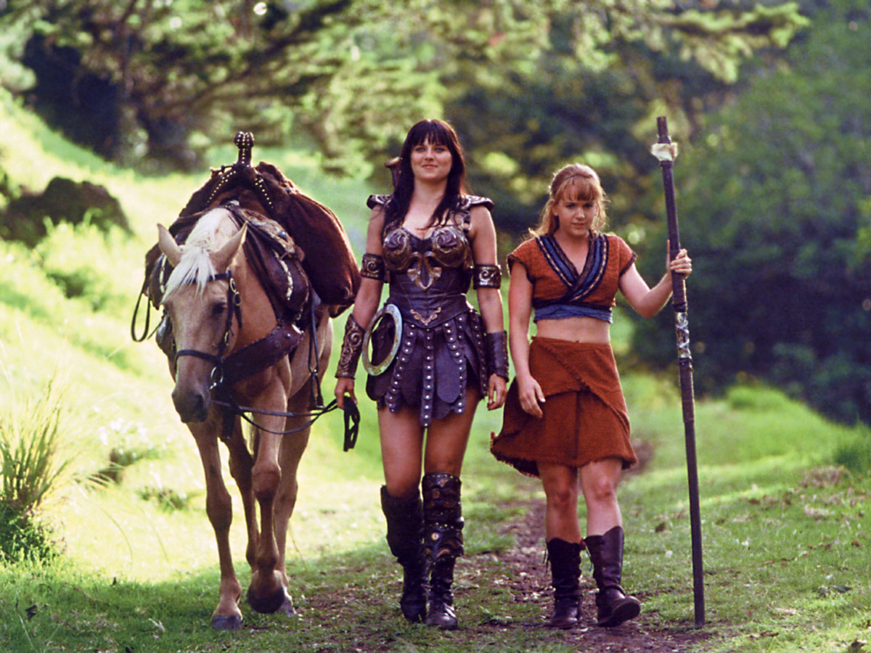
joao.monteiro.costa@usp.br – www.cdcc.usp.br/cda

